Slide 1



Портфоліо
Заввідділом Збаразької Рай СЮТ
та керівника гуртків:
Виготовлення сувенірів.
Початково-технічне моделювання.
Бісероплетіння.
Щербань Оксани Дмитрівни
2016 р.

Slide 2
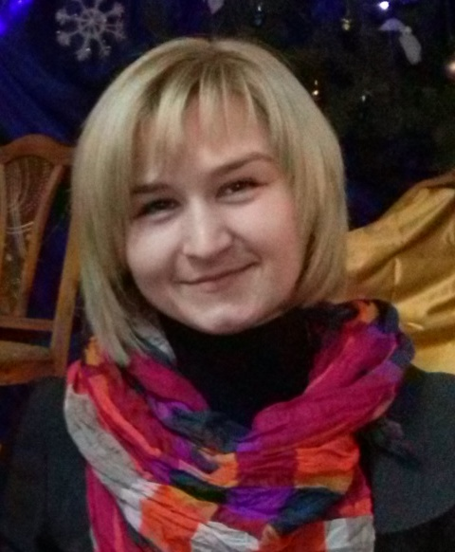

Заввідділом Збаразької Рай СЮТ.
Щербань Оксана Дмитрівна
Освіта:вища. КОГПІ
Кваліфікація: вчитель
трудового навчання,
основ інформатики,
креслення,безпеки
життєдіяльності,основ
підприємництва.
Педагогічне звання:заввідділом,керівник гуртків

Slide 3
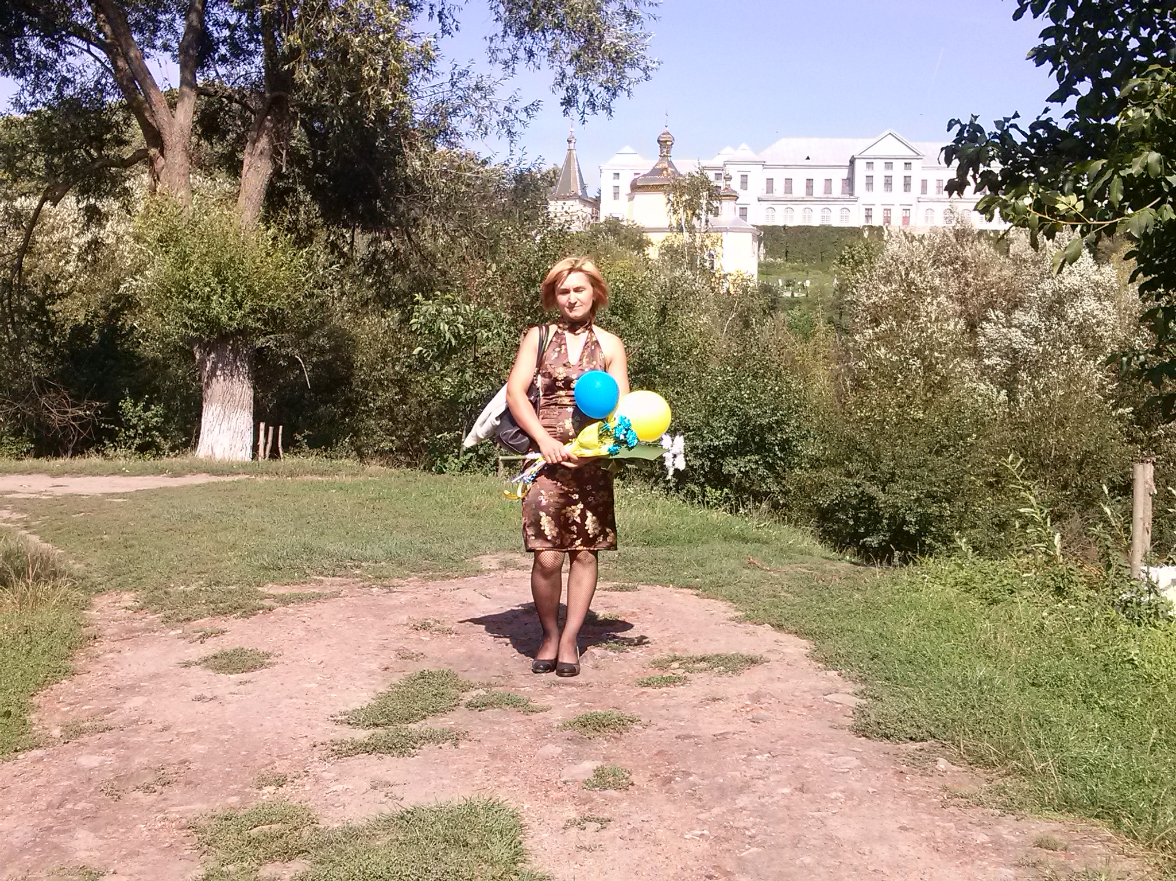
Педагогічне кредо:
«До кожного учителя ключ знайти,
У праці результат хороший мати,
Упевнено і творчо до мети іти,
З любов’ю серце віддавати .”
Життєве кредо: “ Візьми проміньчик світла і спрямуй його туди,де панує темрява.Візьми усмішку і подаруй її тому,хто її потребує.Візьми доброту і дай її тому хто сам не вміє віддавати. Візьми віру і віддай її кожному,хто не має її. Візьми любов і неси її світові.”

Slide 4

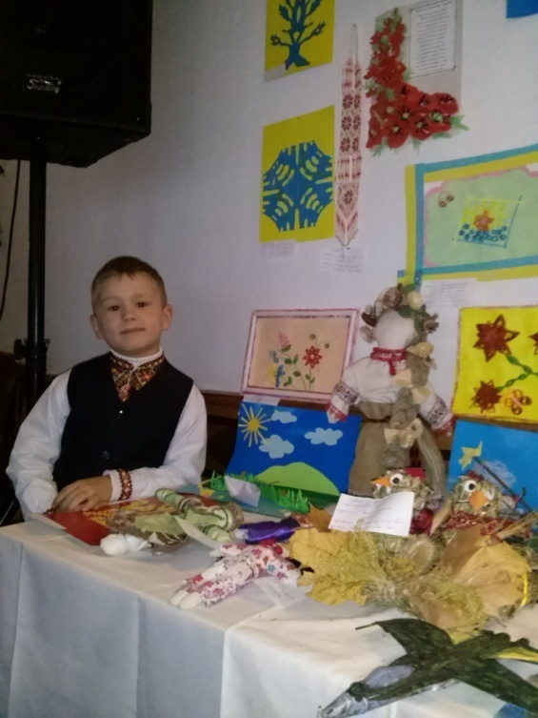
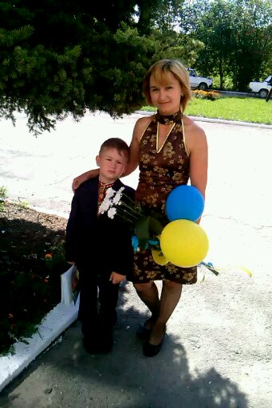
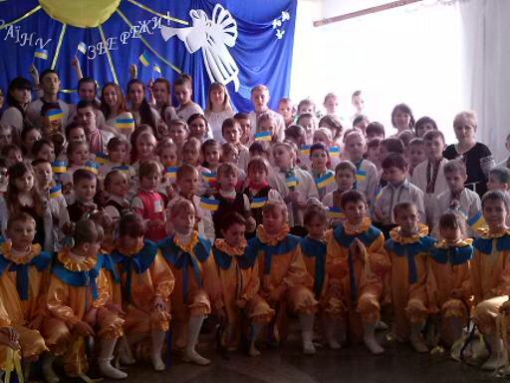
Науково-методична проблемна тема закладу :
“ Концепція,яка визначає нову стратегію цілеспрямованого і ефективного процесу виховання суб’єкта громадянського суспільства,громадянина-патріота України.”

Slide 5
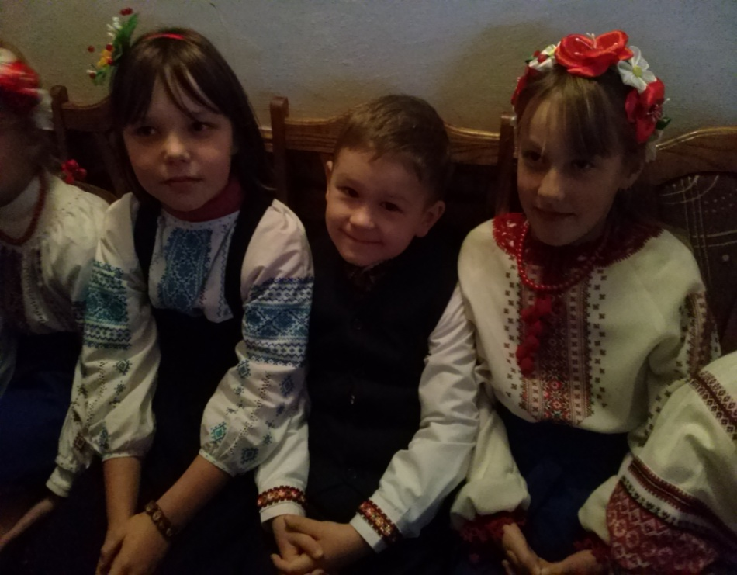
Актуальність проблеми:
Серед актуальних завдань, які розв’язує сьогодні позашкільний заклад, чільне місце належить національно-патріотичному вихованню.
Патріотичне виховання – складова національного виховання, головною метою якого є становлення самодостатнього громадянина-патріота України, гуманіста і демократа, готового до виконання громадянських і конституційних обов’язків, до успадкування духовних і культурних надбань українського народу, досягнення високої культури взаємин. Воно сприяє єднанню українського народу, зміцненню соціально-економічних, духовних, культурних основ розвитку українського суспільства і держави.

Slide 6

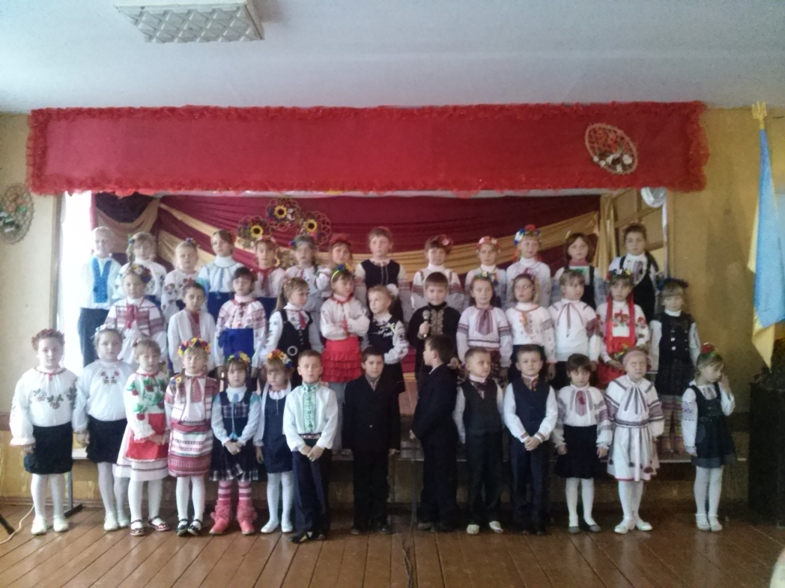
Патріотичне виховання спирається на загальнопедагогічні принципи виховання, такі як дитиноцентризм, природовідповідність, культуровідповідність, гуманізм, врахування вікових та індивідуальних особливостей. Водночас патріотичне виховання має власні принципи, що відображають його специфіку. Серед них:
- принцип національної спрямованості,
- принцип самоактивності й саморегуляції,
- принцип полікультурності,
- принцип соціальної відповідності,
- принцип історичної і соціальної пам’яті,
- принцип міжпоколінної наступності.

Slide 7

Структура методичної роботи у Рай СЮТ
Педагогічна рада
Методичне об’єднання
Масові форми роботи
Групові форми роботи
Індивідуальні форми роботи
Педагогічні читання з теми«Патріотичне виховання»
Самоосвіта
Творча група з теми «Організація роботи Рай СЮТ з патріотичного виховання»
Педрада з теми «патріотичне виховання дітей в умовах Рай СЮТ »
Консультації
Методичний тиждень
Творчий звіт
Семінар-практикум з теми «Патріотичне виховання»
Конкурс-захист авторських проектів
Атестація
Методична естафета
Навчальний семінар «Організація роботи Рай СЮТ»
Аукціон педагогічних ідей

Slide 8
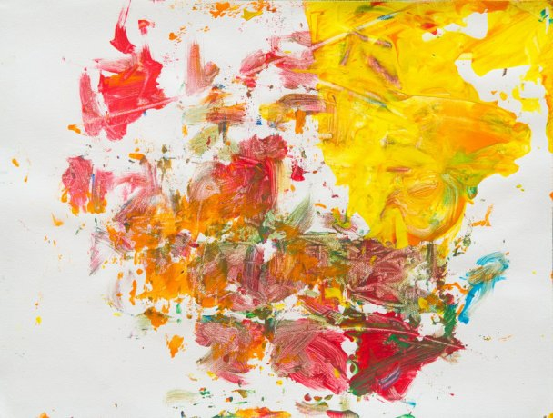
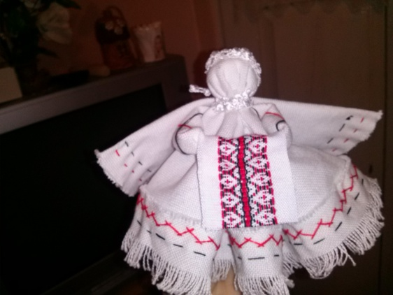
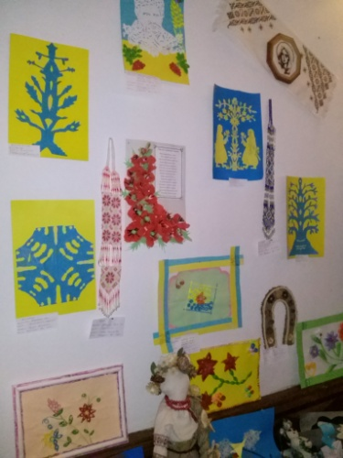
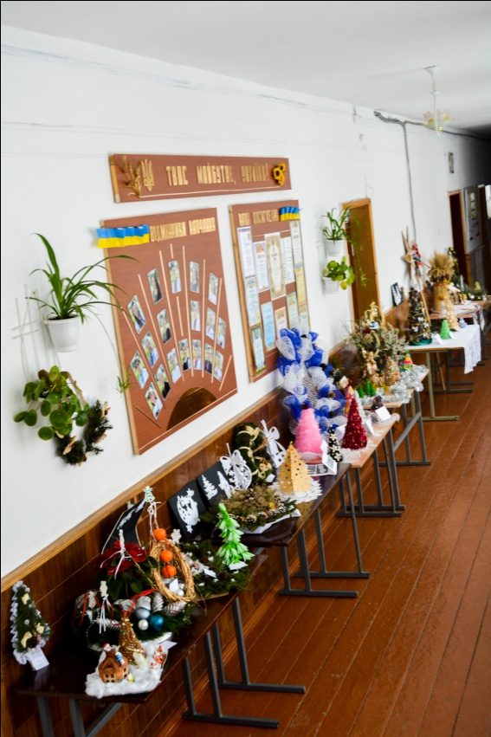
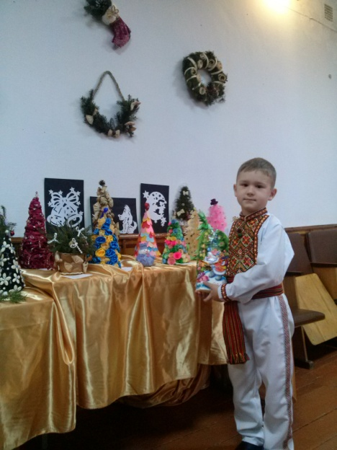
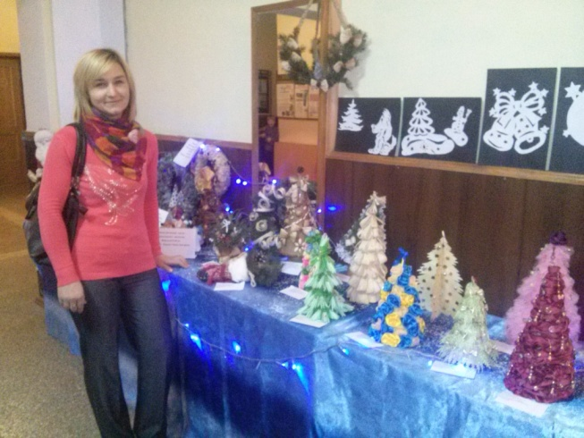
Бути творчою людиною – це більше, ніж відрізнятися від інших. Будь-хто може бути дивним. Це легко. Складно бути таким же простим і великим одночасно… Робити речі просто, неймовірно просто – ось це творчість.
Позашкільний навчальний заклад бере активну участь у виставках та конкурсах:
- конкурс “ Оберіг захисника України ”
Виставка “ Героям Майдану,воїнам АТО ”.
Шкільний та районний конкурс:
“ Замість ялинки новорічний букет

Slide 9
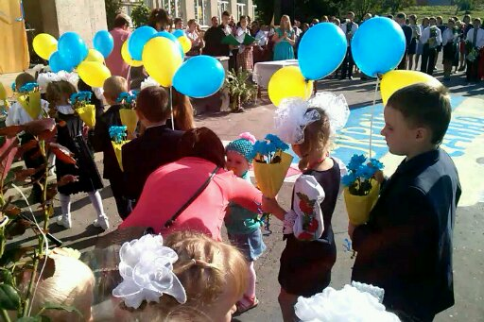
Дякую за увагу!

